Slide 1
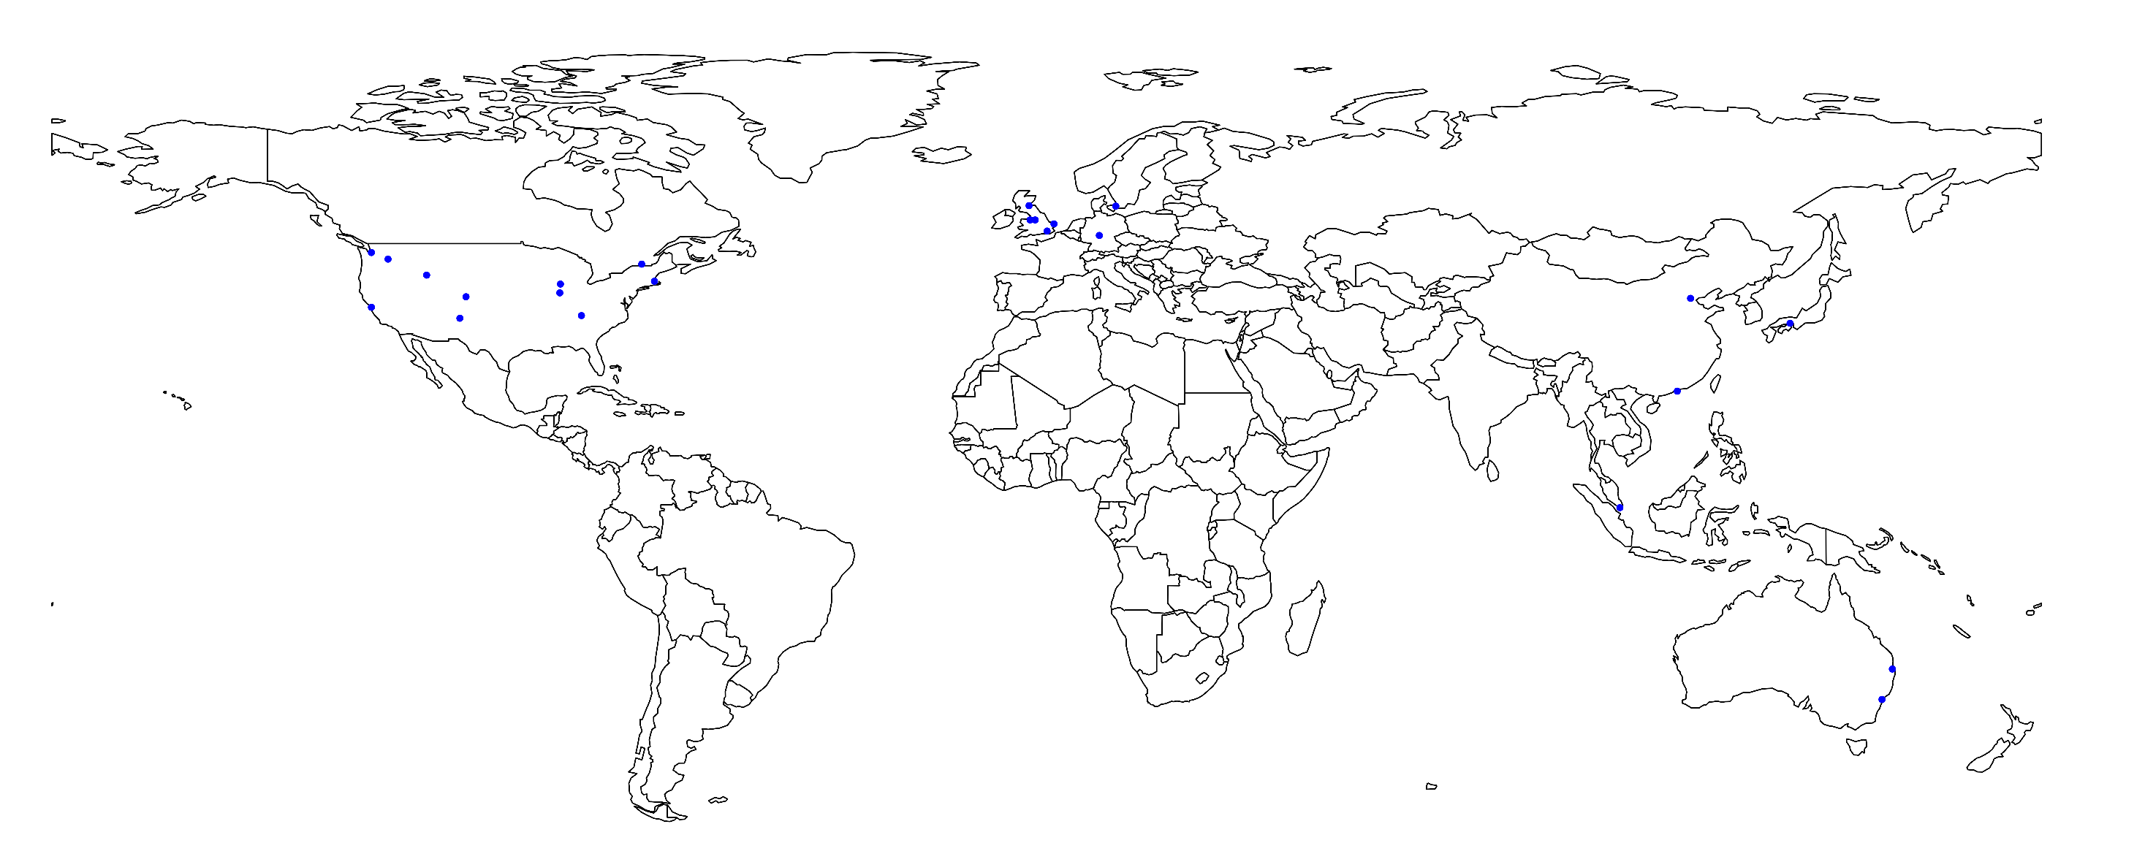
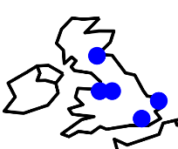
17.
10.
19.
2.
3.
1.
9.
5.
11/18.
1.
6.
4.
8.
12.
7.
13.
14.
15.
16.

Slide 2
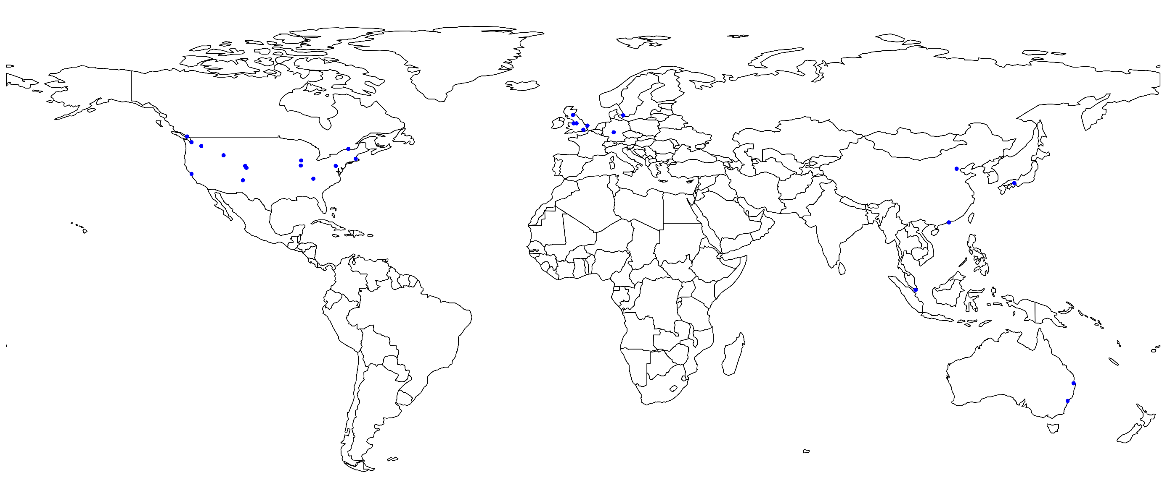
17.
10.
20.
3.
19.
1.
2.
5.
11/18.
1.
9.
6.
22.
21.
4.
8.
12.
7.
13.
14.
15.
16.

Slide 3

23.
17.
10.
20.
3.
19.
1.
2.
5.
11/18.
1.
9.
6.
22.
21.
4.
8.
24.
12.
7.
13.
14.
15.
16.

